Slide 1
SVILUPPO DEI SERVIZI EDGE
ANDREA LAZZAROLI
Open Fiber – MARKETING BUSINESS

Slide 2



2026: DIVERSI TRAGUARDI
RETI FTTH
TRASPORTO
PROGETTI
A&B, C&D, AGF
BACKBONE 2.0
(Wave 1)
EDGE DATA CENTERS
(Wave 1)

Slide 3



2026: COMPLETAMENTO DEI PROGETTI FIBRA
AREE
NERE
AREE
BIANCHE
AREE
GRIGIE
8,7
Mln UI FTTH
Vendibili
6,1
Mln UI FTTH
Vendibili
2,1
Mln UI FTTH
Vendibili
3,2
Mln Linee attive
0,8
Mln Linee attive
0,2
Mln Linee attive
+8% YOY
+51% YOY
+188% YOY
36%
TAKE UP
13%
TAKE UP
11%
TAKE UP
+3 p.p. YOY
+4 p.p. YOY
+7 p.p. YOY
17 Mn UI FTTH Vendibili
(+2 Mn UI FWA)

Slide 4






PROGETTI DA VALORIZZARE
Tasso di copertura
(HP/HH)
97%
94%
77%
72%
56%
80%
Take-up rate
(HA/HP)
93%
89%
55%
30%
25%
48%
I progetti condotti hanno favorito lo sviluppo della copertura FTTH
posizionando l’Italia oggi ai valori medi dei mercati europei
Progressiva evoluzione del quadro regolatorio e delle iniziative di copper switch-off

Slide 5
crescita della base clienti
  CRESCITA DELLA CUSTOMER BASE DI OPEN FIBER
,
4,2
Milioni di clienti
3,8
3,2
A&B
2,7
2,2
1,7
0,2
AGF
0,1
C&D
0,2
2021
2022
2023
2024
2025
YTD

Slide 6

GPON BUSINESS
(Profili)
Extended Coverage + BMG + PM + SLA (7/7 H24) + Features
10 G
2,5 G
40+ OPERATORI
1 G
200 Mbps
100 Mbps
30-77 Mbps
No overlap vs BEA
20 Mbps
5 Mbps
OS
GBA
BEA
Notes:
VENDIBILITA’ (PA + Off-Net + A.Ind)
DELIVERY (PM + S.U. + Sopralluogo)
SLA (H24 7/7 risol. 8/10 )
BMG (Simmetrica fino a 200Mbps)
COS 5 (fino a 640 Kps nei profili STD)
OPZIONI (Multi CVLAN)

Slide 7


GPON BUSINESS
(Sistemi)
PORTALE OPERATORI
(Full Features)
CATENA
B2B
(On-Net only)
Da Luglio 2026
per A&B è richiesta la firma della Scheda Servizio

Slide 8





GBA IoT
(per l’ Internet of Things)
POP CORE
OPEN FIBER
POP Dl RACCOLTA
OPEN FIBER
PUNTO
IoT
BOX
OLO
WDM/OTN
ONT
IP/WDM
/OTN
OLT
CPE
TRASPORTO
RETE Dl ACCESSO

Slide 9
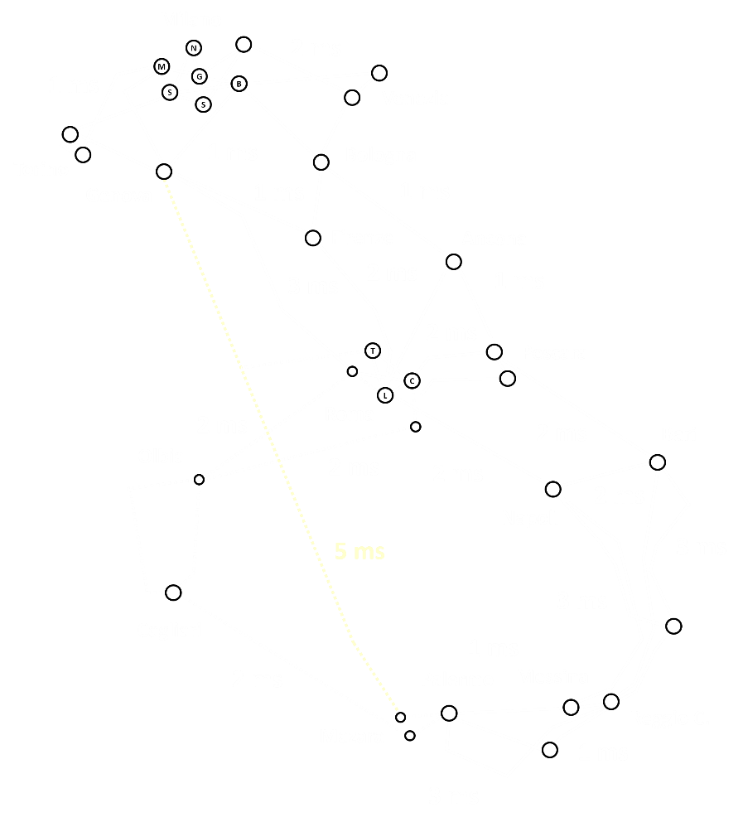
Rete di Lunga Distanza
(Fibra Accesa - OTN)
(Fibra Spenta BB 2.0)
2026
cavo FO su 2.000 Km
integrazione con POP/MAN
(+ nuovi shelters di rigenerazione)
Tarvisio
4Q 2026
Accensione Fibre sottomarine MZ-GE e RM-GE
Milano
Torino
Venezia
Genova
Bologna
1H 2027
950 Km posa cavo 192 FO
Roma
Bari
Olbia
Napoli
Palermo
Mazara

Slide 10
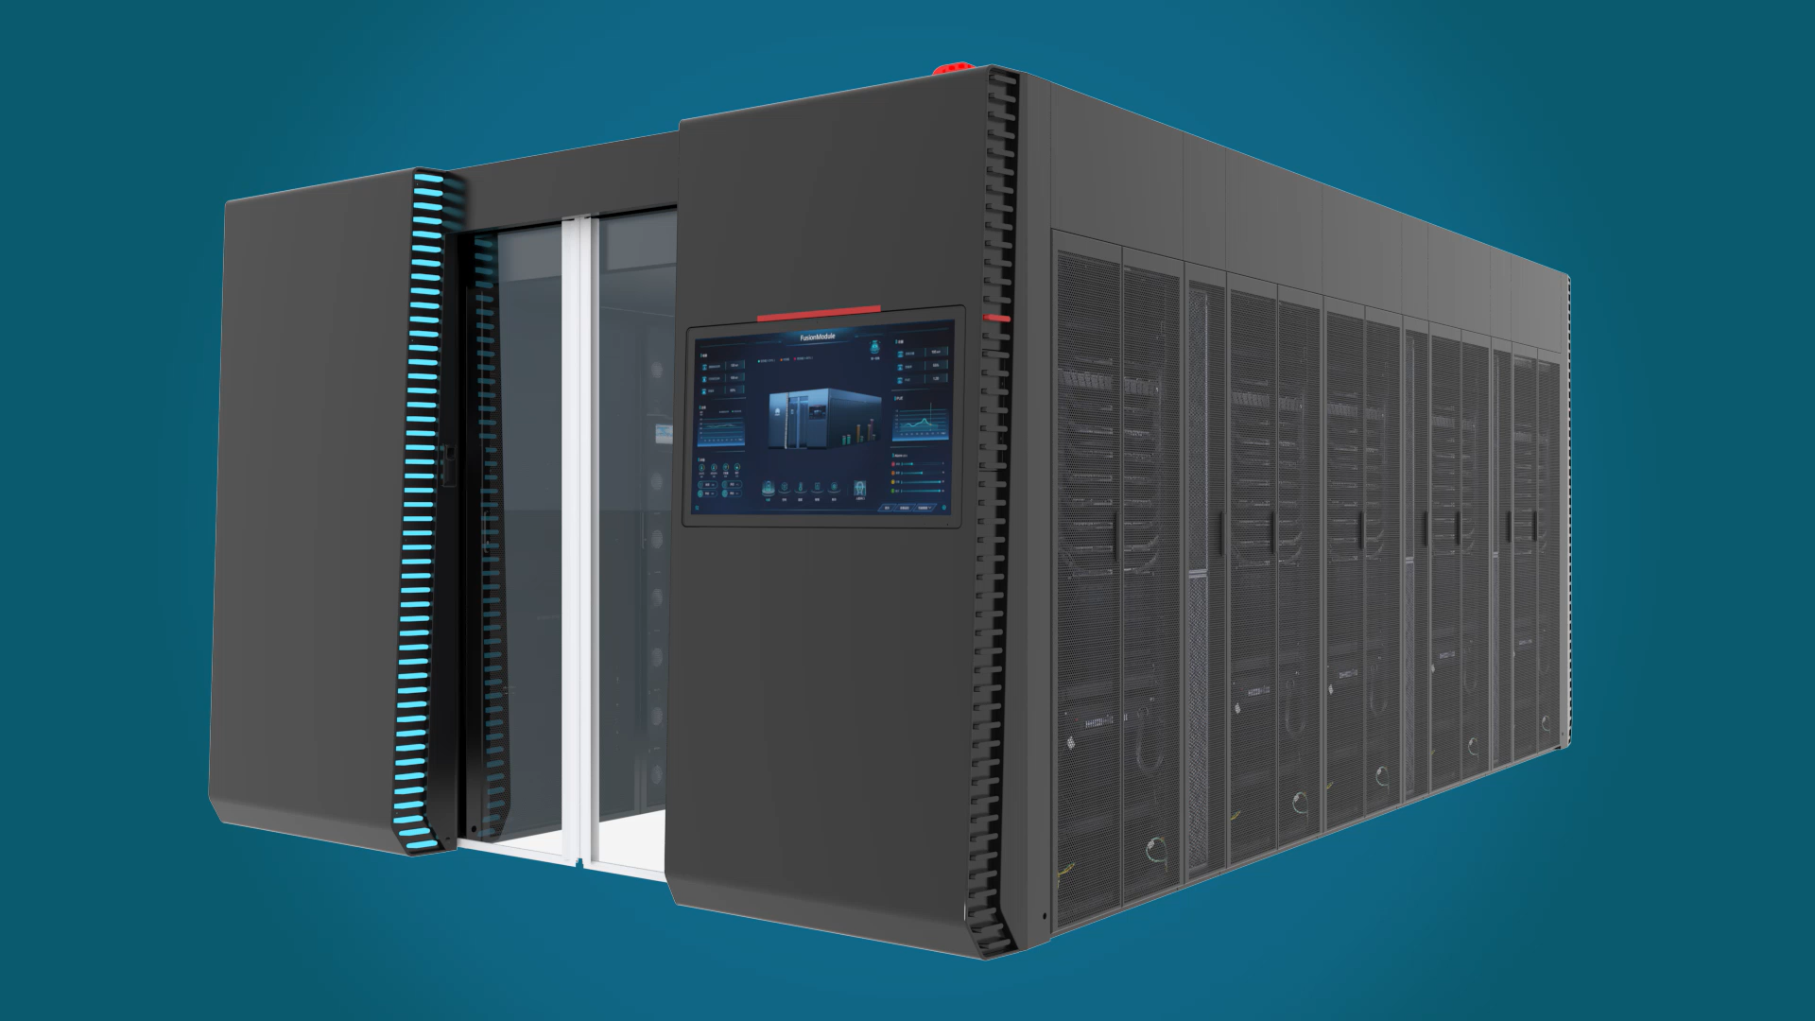
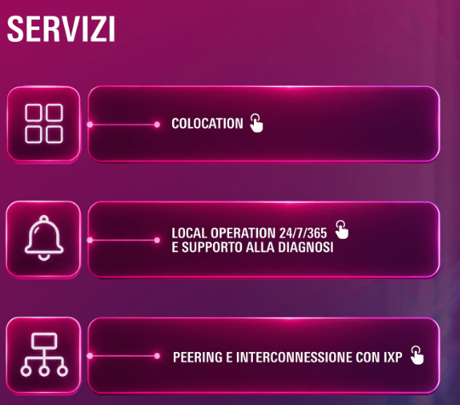
Edge Data Center
(Avanzamento)
Milano
Torino
Venezia
Padova
Bologna
Firenze
Ancona
Pescara
Roma
Bari
Napoli

Slide 11
Edge Data Center
(Collegamenti)
TOPIX
COLT
Torino
Milano
Venezia
VSIX
Padova
MIX, COLT, EQUINIX, RETELIT, DATA4, AVALON, SUPERNAP, ARUBA, VERIZON, CDLAN
Bologna
LEPIDA
Genova
Firenze
ARUBA
Ancona
Arezzo
Pescara
NAMEX ROMA
RETELIT
TECNOPOLO TIBURTINO
GTT
Roma
NAMEX BARI
NAMEX NAPOLI
Bari
Napoli
OHM
SPARKLE SICILY HUB
Cagliari
Palermo
Catania
Cable Landing Station
Cable Landing Station
Mazara

Slide 12
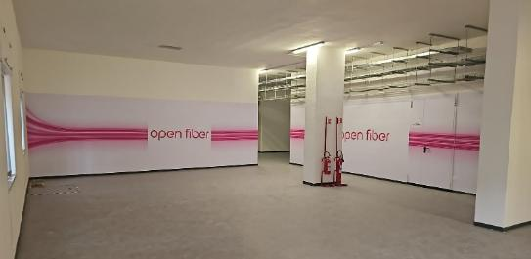
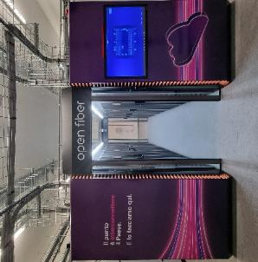
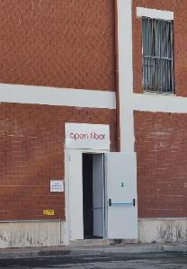
Edge Data Center
(Napoli)

Slide 13
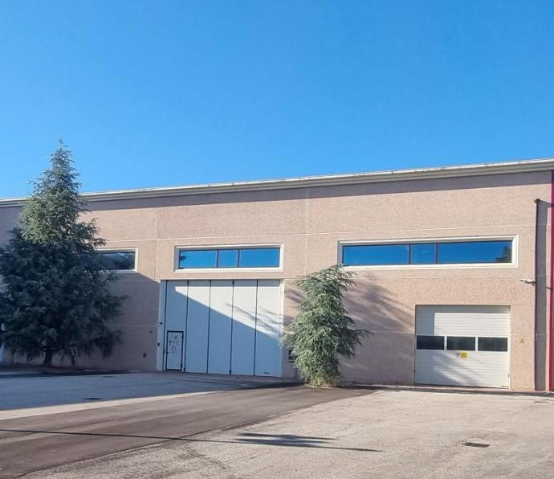
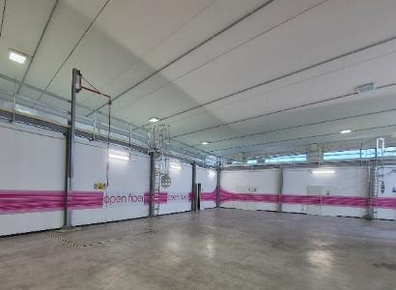
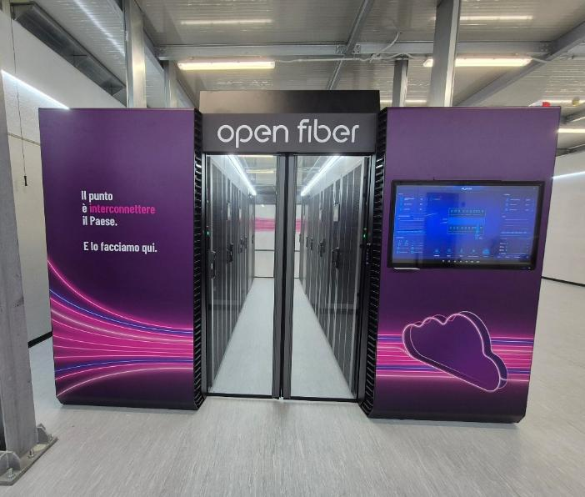
Edge Data Center
(Pescara)

Slide 14
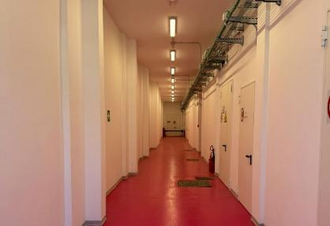
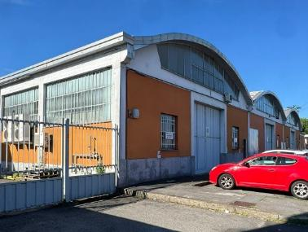
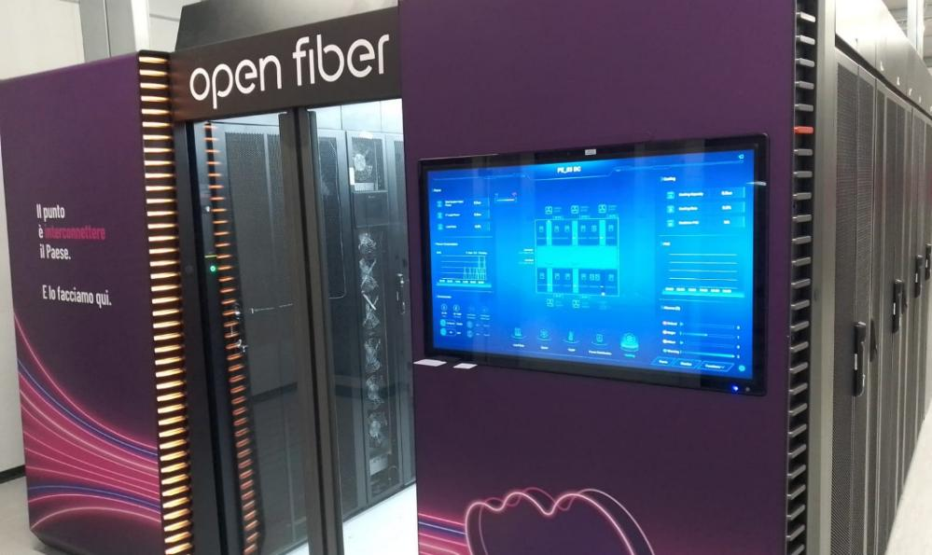
Edge Data Center
(Milano)

Slide 15



Slide 16








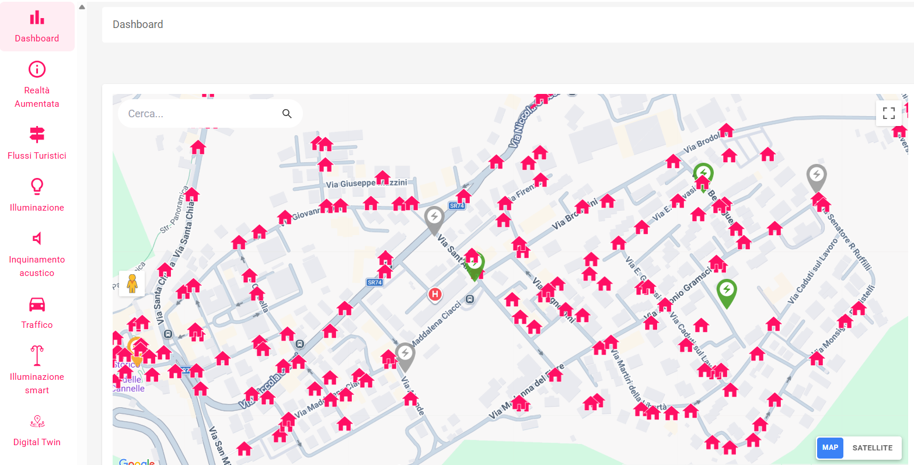


Open City
GESTIONE E
SICUREZZA
URBANA
MONITORAGGIO
AMBIENTALE
VALORIZZAZIONE
E SVILUPPO
DEL TERRITORIO
EFFICIENZA
ENERGETICA
DASHBOARD
PERSONALIZZABILI
AVVISI E
NOTIFICHE
GESTIONE
DEI DISPOSITIVI
REPORTISTICA E ANALISI STORICA

Slide 17
GRAZIE

